Slide 1
Расширение, определяющее fraud сайты, используя метод random forest
Михальчук В.
Ушков В

Slide 2
Метод random forest
Метод случайного леса — алгоритм машинного обучения, заключающийся в использовании ансамбля решающих деревьев.
Алгоритм применяется для задач классификации, регрессии и кластеризации.
Основная идея заключается в использовании большого ансамбля решающих деревьев, каждое из которых само по себе даёт очень невысокое качество классификации, но за счёт их большого количества результат получается хорошим.

Slide 3
Реализация: RandomForestClassifier
Датасет, фичи: Использование IP-адреса, Длинный URL, чтобы скрыть подозрительную часть,…
(источник: “Phishing Websites Features” by Rami M. Mohammad
X_train:(7738, 16), y_train:(7738,)
Точность полученной модели 0.9457340970756708

Slide 4
Реализация
UI, Frontend – JavaScript, jQuery
Обучение модели - Python

Slide 5

Пример работы на безопасном сайте

Slide 6
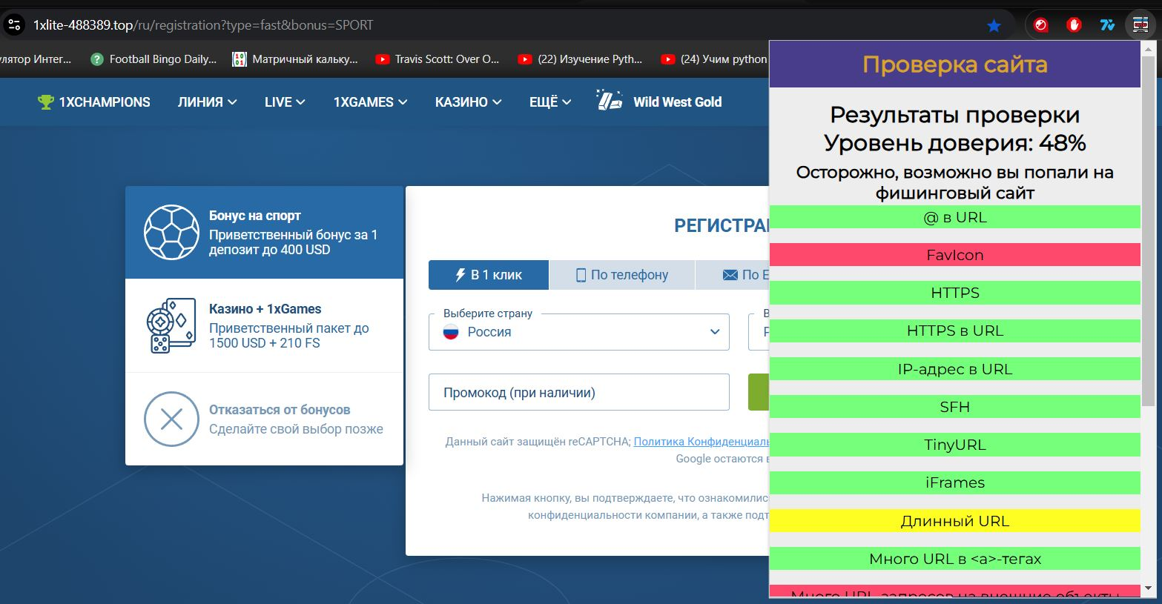
Пример работы на подозрительном

